Slide 1

TỔNG KẾT NĂM 2020

Slide 2
Hoạt động năm 2020
Đại điện hội viên đóng góp ý kiến chính sách với chính phủ/hội nghị/hội thảo
T7: Sự kiện kết nối Công nghiệp chế tạo: USAID LinkSME tài trợ: 65 Nhà cung cấp, 15 Công ty đầu chuỗi, Hơn 400 cuộc gặp B2B
Khóa đào tạo bảo trì năng suất tổng thể (TPM): Hà Nội (T7) và TPHCM (T9): gần 100 học viên (USAID LinkSME)
Tư vấn hỗ trợ 05 công ty thực hiện TPM tại nhà máy
Dự án SDP (ngân hàng thế giới): tiếp tục điều phối hoạt động
T10: Triển lãm FBC
  Khu gian hàng VASI-USAID LinkSME: 20 công ty, tài trợ 50% chi phí
  Họp VASI: 28/10: gặp gỡ GĐ mua hàng TTI
T11 và T12: 02 buổi gặp mặt hội viên thường kỳ tại DN (Tomeco và Trí Cường) theo chủ đề mỗi tháng
Website: cập nhật thường xuyên: Dữ liệu DN: sẽ đồng nhất với dữ liệu của MPI/USAID/NC Network
Văn phòng VASI phía Nam: công ty Makino, quận 9, TPHCM
Ủng hộ đồng bào miền Trung: Quyên góp được 300 triệu đồng, từ 32 hội viên (100 triệu do NC Network) để xây 6 nhà chống lũ ở miền Trung
Thu hội phí: 82 hội viên, 11 hội viên mới năm 2021

Slide 3

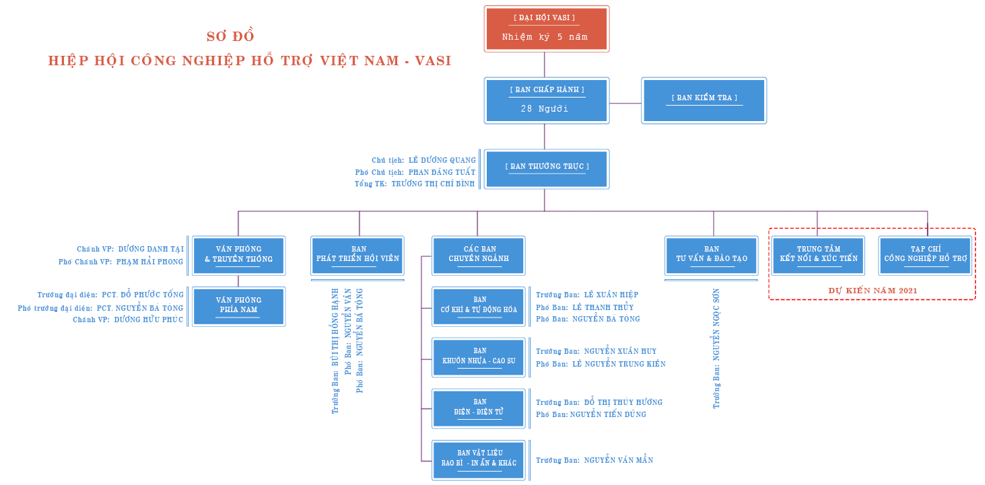

Slide 4
Báo cáo Thu chi (2020)
1 | TỔNG THU | 489.280.000
1.1 | Năm 2019: Dư quỹ năm 2019 | 49.280.000
1.2 | Năm 2020: Thu từ Hội phí | 440.000.000
2 | TỔNG CHI (NĂM 2020) | 370.625.000
2.1 | Chi lương cho cán bộ Hiệp hội | 221.600.000
 | Hỗ trợ lương Chánh văn phòng: 12 tháng * 5.000.000đ/tháng | 60.000.000
 | Lương 01 Nhân viên văn phòng: 12 tháng * 10.000.000đ/tháng | 120.000.000
 | Các khoản phải nộp theo lương (BHXH, BHYT, BHTN, Thuế TNCN) | 41.600.000
2.2 | Chi cho hoạt động gặp mặt Hội viên, kết nối doanh nghiệp | 15.105.000
 | Chi gặp mặt Hội viên tháng 7 (bù chi phí các hội viên đóng góp còn thiếu) | 12.105.000
 | Chi thuê xe ôto tổ chức đoàn kết nối doanh nghiệp (2 đợt) | 3.000.000
2.3 | Chuyển Hội phí của các HV miền Nam cho Văn phòng ĐD phía Nam phụ trách chi | 80.000.000
2.4 | Chi khác | 53.920.000
 | Trích tiền ủng hộ đồng bào lũ lụt | 20.000.000
 | Thuế môn bài | 1.000.000
 | Chi thuê phòng họp BCH tháng 10 | 2.000.000
 | Phí trả tiền ứng dụng họp zoom | 360.000
 | Chi nâng cấp website | 2.860.000
 | Chi mua lẵng hoa chúc mừng khai trương công ty, nhà máy | 1.100.000
 | Chi mua vòng hoa đám hiếu | 1.800.000
 | Chi văn phòng phẩm; In giấy chứng nhận hội viên | 16.650.000
 | Chi gửi thư | 8.150.000
3 | DƯ QUỸ NĂM 2020 | 118.655.000

Slide 5
Dự kiến 2021
Tăng cường tương tác hội viên
  Qua các kênh: zalo, group facebook, group các ban
  Phân loại và rà soát thông tin hội viên để đáp ứng nhu cầu hội viên tốt hơn
  Bản tin VASI tháng
  Báo cáo nghiên cứu thị trường sản phẩm CNHT
Hoạt động hội viên hàng tháng (phối hợp với NC Network Việt Nam): tại nhà máy, theo chủ đề, vào thứ 5 tuần cuối tháng
Thành lập trung tâm tư vấn và xúc tiến VASI, kết nối khách hàng B2B, thu phí
Yearbook 2021-2022 (năm 2020 nghỉ do Covid)
Các hoạt động thiện nguyện chung của VASI: dự án dài hạn, bền vững
Các hoạt động thể thao/văn nghệ/du lịch của VASI: giải bóng đá, giải golf, giải văn nghệ …

Slide 6
Hoạt động dự kiến 2021
Tháng | Nội dung | Hỗ trợ
1 | Họp tổng kết năm 2020 – Dự kiến các hoạt động năm 2021 | Kính mời toàn thể hội viên
3 | Khảo sát lựa chọn doanh nghiệp tham gia chương trình cải tiến chất lượng tại nhà máy (Hồ Chí Minh) | Hỗ trợ một phần chi phí tư vấn tại doanh nghiệp
4 | Tổ chức khu gian hàng VASI tại VIETNAM EXPO 2021. Hội chợ Thương mại Quốc tế Việt Nam lần thứ 30 (Hà Nội) dự kiến 14-17/04/2021 | Một phần chi phí gian hàng
 | Tổ chức khóa đào tạo “Xây dựng hệ thống và quy trình quản trị chi phí hiệu quả cho doanh nghiệp” tại miền Bắc | Một phần chi phí đào tạo
5 | Tổ chức khu gian hàng VASI tại SAIGON AUTOTECH 2021. Triển lãm Quốc tế lần thứ 17 Công nghiệp ô tô, xe máy, xe điện & công nghiệp hỗ trợ tại Hồ Chí Minh | Một phần chi phí gian hàng
 | Tổ chức đoàn tham dự ngày hội tìm kiếm nhà cung cấp tại nhà máy SAMSUNG (Bắc Ninh) | Gian hàng tại khu trưng bày SAMSUNG
 | Tổ chức khóa đào tạo “Xây dựng hệ thống và quy trình quản trị chi phí hiệu quả cho doanh nghiệp” tại miền Nam | Một phần chi phí đào tạo

Slide 7
Hoạt động dự kiến 2021
6 | Tổ chức khóa đào tạo “kỹ năng phát triển thị trường cho doanh nghiệp công nghiệp hỗ trợ” tại Hồ Chí Minh | Một phần chi phí đào tạo
7 | Tổ chức khóa đào tạo, thực hành lớp khuôn mẫu cơ bản tại nhà máy MAKINO (Hồ Chí Minh) | Một phần chi phí đào tạo
 | Tổ chức khóa đào tạo “Xây dựng hệ thống và quy trình quản trị chi phí hiệu quả cho doanh nghiệp” tại miền Bắc | Một phần chi phí đào tạo
8 | Tổ chức khóa đào tạo “Xây dựng hệ thống và quy trình quản trị chi phí hiệu quả cho doanh nghiệp” tại miền Nam | Một phần chi phí đào tạo
 | Tổ chức khóa đào tạo, thực hành phần mềm SolidWorks và SolidCam tại nhà máy MAKINO (Hồ Chí Minh) | Một phần chi phí đào tạo
9 | Tổ chức khu gian hàng VASI tại hội chợ FBC (Hà Nội) | Một phần chi phí gian hàng
 | Tham gia hội nghị kết nối giao thương B2B tại Hồ Chí Minh (50 doanh nghiệp và các đối tác) | Một phần chi phí tham dự

Slide 8
Hoạt động dự kiến 2021
10 | Tổ chức khu gian hàng VASI tại VIETNAM MOTOR SHOW. Triển lãm ô tô Việt Nam năm 2021 tại Hồ Chí Minh | Một phần chi phí gian hàng
11 | Tổ chức đoàn tham dự ngày hội tìm kiếm nhà cung cấp tại nhà máy SAMSUNG (Hồ Chí Minh) | Gian hàng tại khu trưng bày SAMSUNG
 | Tổ chức khu gian hàng VASI triển lãm sản phẩm công nghiệp hỗ trợ 2021 (Hồ Chí Minh) | Một phần chi phí gian hàng
12 | Tổ chức khu gian hàng VASI tại khu vực đồng tổ chức 02 hội chợ. Hội chợ Thương mại Quốc tế Việt Nam lần thứ 19 & Hội chợ Quốc tế sản phẩm Ngũ kim và dụng cụ cầm tay 2021 (Hồ Chí Minh) dự kiến 02-04/12/2021 | Một phần chi phí gian hàng

Slide 9
TỔNG KẾT NĂM 2020
Trân trọng cảm ơn!

